Slide 1
Praxisprojekt Psychologie
Testentwicklung zur Messung von Wechselkosten zwischen selektiver und geteilter Aufmerksamkeit
10.07.2018

Slide 2
Einleitung

Slide 3
Aufmerksamkeit
Daueraufmerksamkeit
Vigilanz
Alertness
Arbeitsgedächtnis
Selektive Aufmerksamkeit
Geteilte Aufmerksamkeit
Notes:
Verschiedene Arten der Aufmerksamkeit:
Daueraufmerksamkeit: Die Fähigkeit, sich über einen langen Zeitraum auf eine Aktivität oder einen Reiz konzentrieren
Vigilanz oder auch Wachheit: jene Aufmerksamkeitsleistung, bei der eine bestimmte Aktivität über einen längeren Zeitraum aufrecht erhalten wird.
Alertness: Unterscheidung tonische Alertness (allgemeine Wachheit) & phasische Alertness (Aktivierungsansteig nach einem Warnreiz)
Selektive Aufmerksamkeit:
Geteilte Aufmerksamkeit:
Im Rahmen unseres Paradigmas gehen wir auf selektive und geteilte Aufmerksamkeit ein

Slide 4
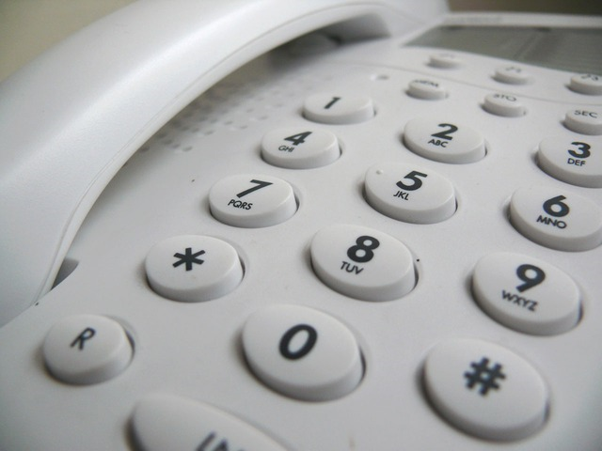
Selektive Aufmerksamkeit
Notes:
stellen Sie sich vor:
Einprägen einer Telefonnummer in lauter Umgebung (U-Bahn, Einkaufszentrum)
Ignorieren von Störreizen und Konzentration auf bestimmte Zielreize, um wichtige Informationen aus dem Arbeitsgedächtnis nicht zu verlieren. → Fokussierung notwendig!

Slide 5

Geteilte Aufmerksamkeit
Notes:
Beispiel:
Arbeit als Kellner: Merken von Bestellungen und Tischen, Servieren, etc.
Zwei oder mehr unterschiedliche Reize gleichzeitig wahrnehmen und den zahlreichen Anforderungen der Umgebung gerecht werden
Simultane Aufmerksamkeit, Verarbeitung unterschiedlicher Informationsquellen

Slide 6
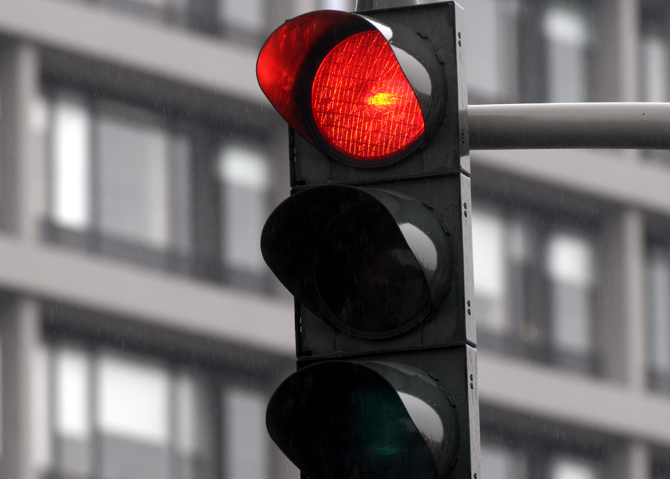
Aufmerksamkeits: Wechsel
Notes:
Jeder kennt es… Straßenverkehr.
Ampelschaltung, Verkehrsteilnehmer, Bedienung des Autos, Ggf. Radio
Kognitive Verarbeitung: vor allem Aufmerksamkeit notwendig

Slide 7
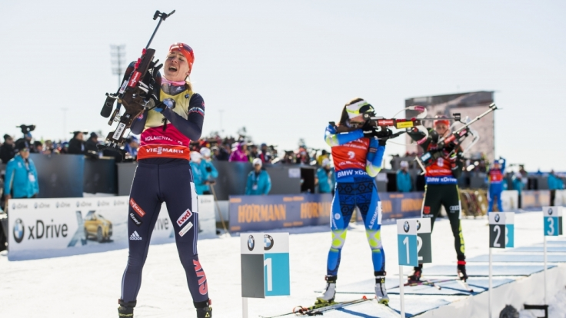
Aufmerksamkeit
Notes:
oder auch: Biathlon!
Wechsel zwischen verschiedenen Aufgaben (Schießen, Ski fahren) mit verschiedenen Anforderungen
Wechsel zwischen Aufmerksamkeitstypen

Slide 8
Zielsetzung
Wechsel noch nicht erforscht
Keine empirisch belegten Studien/Testverfahren
Entwicklung eines Paradigmas
Notes:
Zum Wechsel der beiden Aufmerksamkeitstypen bislang kaum Forschung
- daher sehr wichtig dass wir uns mit dem Thema Wechsel außeinandergesetzt und ein eigenes Testverfahren dazu entwickelt haben.
meine Kollegin bringt Ihnen nun näher wie bereits zu selektiver und geteilter Aufmerksamkeit geforscht wurde,
Forschungsergebnisse berichten.

Slide 9

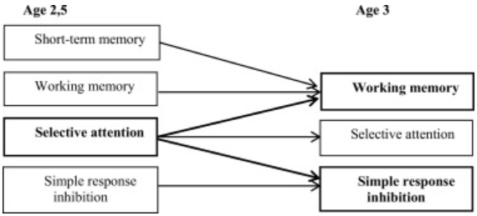
Selektive Aufmerksamkeit
Veer, I. M., Luyten, H., Mulder, H., van Tuijl, C., & Sleegers, P. J. (2017). Selective attention relates to the development of executive functions in 2, 5-to 3-year-olds: A longitudinal study. Early childhood research quarterly, 41, 84-94.
Notes:
Zunächst Studien angesehen, Überblick über Thema, Aufbau der Paradigmen, Vorgehensweise (Abb ????)
Kinder sollten so schnell wie möglich pinke Elefanten auf einem Bildschirm identifizieren. Pferde und Bären wurden als Ablenkungsreize genutzt. Das Verhältnis von Zielreiz (Elefant) zu Ablenkungsreiz betrug 1:5 (8-40) im ersten Durchlauf. Im zweiten Durchlauf wurden die Reize in einem Verhältnis von 1:8 (8-64) gezeigt. Insgesamt wurden die Reize 40s gezeigt. Wurde ein Elefant richtig erkannt wurde er mit einem blauen Kreis markiert.
Vorschulische selektive Aufmerksamkeit bezieht sich auf Arbeitsgedächtnis und Hemmungsentwicklung.
Diese Verbindungen bleiben nach Berücksichtigung von SES, Geschlecht, verbalen Fähigkeiten und Alter bestehen.
Die selektive Aufmerksamkeit zeigt über einen Zeitraum von 6 Monaten eine signifikante Stabilität.
Rückschlüsse: die Idee, dass Probanden auf eine Form (Elefant) reagieren mussten empfanden wir passend als Grundlage für unser Paradigma.
https://www.sciencedirect.com/science/article/pii/S088520061730220X

Slide 10
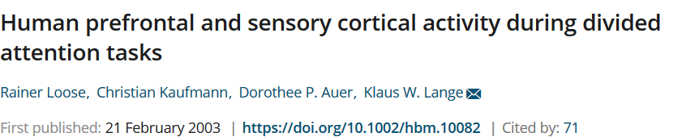
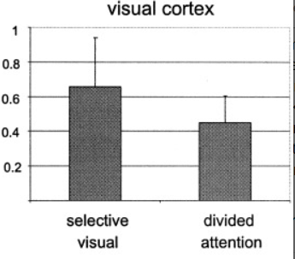
Geteilte Aufmerksamkeit
Loose, R., Kaufmann, C., Auer, D. P., & Lange, K. W. (2003). Human prefrontal and sensory cortical activity during divided attention tasks. Human brain mapping, 18(4), 249-259.
Notes:
akk: 2 alternativ hohe Töne präsentiert -> Gleiche erkennen
visuell: 4 x 4 Matrix (Punkte & Kreuze) -> Muster
aus 4 Kreuzen formt Viereck
Button drücken bei Targets (gleichzeitig präs.)
Reaktionszeiten erfasst → geteilte Aufmerksamkeit: signifikant länger als bei selektive Aufmerksamkeit
Da hier die Zeiten zwischen geteilter und selektiver Aufmerksamkeit verglichen wurden, haben wir uns Gedanken darüber gemacht, ob es nicht interessant wäre, die Wechselkosten (zwischen) zu messen
Haben uns hier zu dann Gedanken gemacht, ob visuelle und auditive Reize getestet werden sollen… → wir haben uns dagegen entschieden: reine visuelle Reize sind besser zu vergleichen
https://onlinelibrary.wiley.com/doi/full/10.1002/hbm.10082

Slide 11
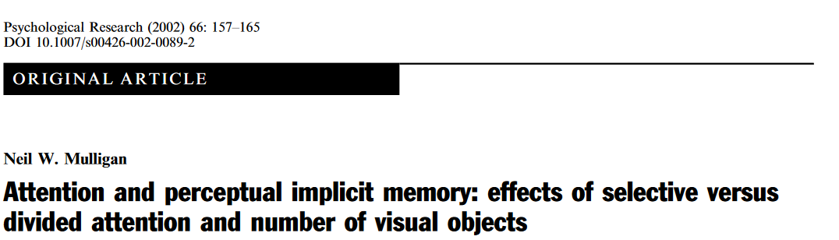
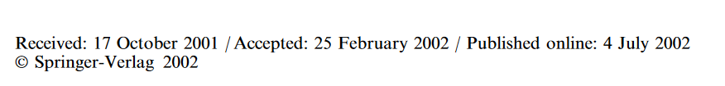
Selektive und geteilte Aufmerksamkeit
Mulligan, N. W. (2002). Attention and perceptual implicit memory: effects of selective versus divided attention and number of visual objects. Psychological research, 66(3), 157-165.
Notes:
fokussierte Aufmerksamkeit: Wort identifizieren (4-5 Buchstaben)
Geteilte Aufmerksamkeit: manche Durchgänge Wort identifizieren in anderen. Farbe erkennen (durch Tastendruck antworten). Wort erscheint auf schwarzem Hintergrund (400ms). danach leerer Bildschirm 200ms. Antwort Aufforderung 1700ms.
Aufmerksamkeit wurde (immer) in Kombination mit anderen Komponenten getestet (Müdigkeit, Arbeitsgedächtnis,)
Abschluss: wir haben uns noch an weiteren Studien orientiert die auch dazu beigetragen haben wie wir unserer Testverfahren entwickelt haben
https://link.springer.com/article/10.1007%2Fs00426-002-0089-2

Slide 12
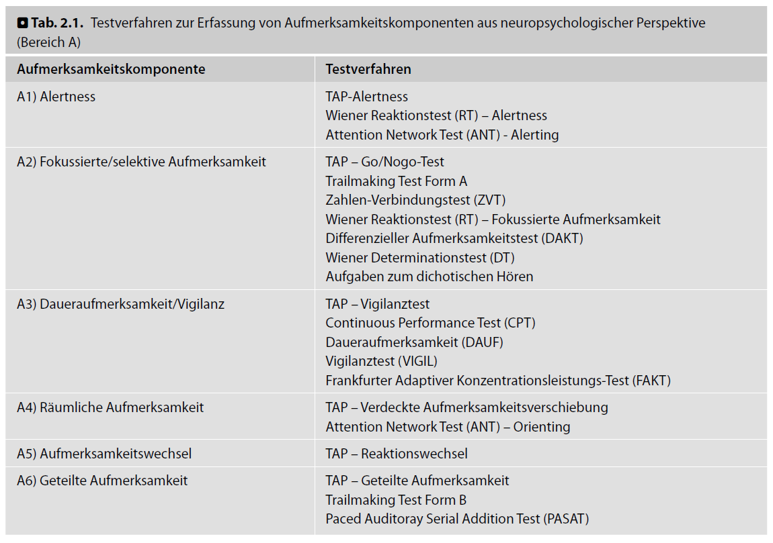
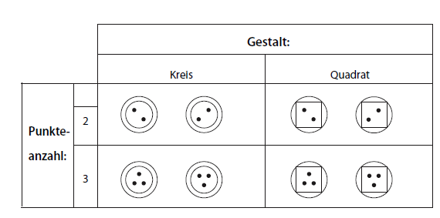
Selektive und geteilte Aufmerksamkeit
Moosbrugger, H., & Goldhammer, F. (2006). Aufmerksamkeits-und Konzentrationsdiagnostik. In Leistung und Leistungsdiagnostik (pp. 83-102). Springer, Berlin, Heidelberg.
Notes:
Studie zu den Buchstaben/ Zahlen: in einer Studie von Moosbrugger und Goldhammer wurden verschiedene Aufmerksamkeitsformen getestet. Dabei wurden wiederholt Buchstaben und Ziffern als Stimuli verwendet. z.B. im differentiellen Aufmerksamkeitstest (S.7 , A2) musste man Buchstaben & Ziffernkombinationen wiederfinden und markieren, im Continuous Performance Test (S.7, A3) musste auf den Buchstaben X (oder A-X) reagiert werden)
Studie Formen (gleiche Studie): im Test zu Daueraufmerksamkeit (S. 7) musste man reagieren sobald die Dreiecke eine bestimmte Ausrichtung aufweisen. im “Frankfurter Adaptiven Konzentrationsleistungstest” (S.11) wurden geometrische Formen mit darin befindlichen Punkten präsentiert: Target Items waren Kreis mit 3 Punkten & Quadrat mit 2 Punkten und Non-Target waren umgekehrt Kreis mit 2 Punkten & Quadrat mit 3 Punkten. Reaktion durch drücken einer Taste
In der Studie gab es auch schon eine Aufgabe zum Reaktionswechsel (S.8, A5): in der rechten und linken Hälfte des Bildschirms wurden ein Buchstabe und eine Zahl dargeboten (non-verbal: runde und eckige Form), Reaktion auf Target-Reiz in linker oder rechter Hälfte Reaktion mit linker oder rechter Taste auf Tastatur. einfach VErsion: Target ist z.B. immer Buchstabe, komplexe Form (task switching): Wechsel z.B. Buchstabe - Zahl -Buchstabe - Zahl
- Studie war für uns besonders Interessant, da sie mehrer Formen von Aufmerksamkeit testet → besonders die selektive und geteilte war für uns interessant → man hat direkt ein Vergleich zwischen den Aufmerksamkeitsarten und deren Testsverfahren (konnten uns direkt einen Überblick über die versch. Testsverfahren schaffen)
- Aufbau der Studie gefiel uns: Auf Buchstaben/Ziffern/Formen zu reagieren (per Tastendruck) → wurde in vielen Studien zur Aufmerksamkeit genutzt, worauf man schließen kann, dass diese Art von Tests sich bewährt haben
→ Deshalb haben wir die Idee, dass man auf Formen/Ziffern/Buchstaben reagieren soll weiter verfolgt.(Für unser Paradigma genutzt)
→ Auch die Idee mit dem Wechsel zwischen Zahl und Buchstabe gefiel uns
https://link.springer.com/content/pdf/10.1007/3-540-33020-8_6.pdf

Slide 13
Entwicklung eines Testverfahrens zur Messung der Wechselkosten zwischen selektiver und geteilter Aufmerksamkeit

Slide 14
Entwicklung eines Testverfahrens in Presentation
Darstellung der Stimuli an einem Monitor
Reaktion über Tastatur
Verwendung von visuellen Reizen
Notes:
Visuelle Reize: in verschiedenen Studien, wie auch in denen die zuvor vorgestellt wurden, wurden visuelle Reize verwendet. Diese Darbietung hat sich bewährt, um die Aufmerksamkeit von Personen zu messen.

Slide 15
Aufbau eines Stimulus
Stimulus besteht aus einem Charakter (Buchstabe oder Zahl) innerhalb einer Form
Buchstaben: D, M, X, A, T, E
Zahlen: 2, 3, 4, 6, 7, 9
Formen: Quadrat, Kreis, Dreieck, Stern
Moosbrugger, H., & Goldhammer, F. (2006). Aufmerksamkeits-und Konzentrationsdiagnostik. In Leistung und Leistungsdiagnostik (pp. 83-102). Springer, Berlin, Heidelberg.
Notes:
Diese Symbole wurden verwendet, weil sie deutlich voneinander zu unterscheiden sind und es sich in zahlreichen anderen Studien bewährt hat, solche Symbole zu verwenden
Helfried Moosbrugger, Frank Goldhammer: Aufmerksamkeits- und Konzentrationsdiagnostik
-->https://link.springer.com/content/pdf/10.1007/3-540-33020-8_6.pdf

Slide 16
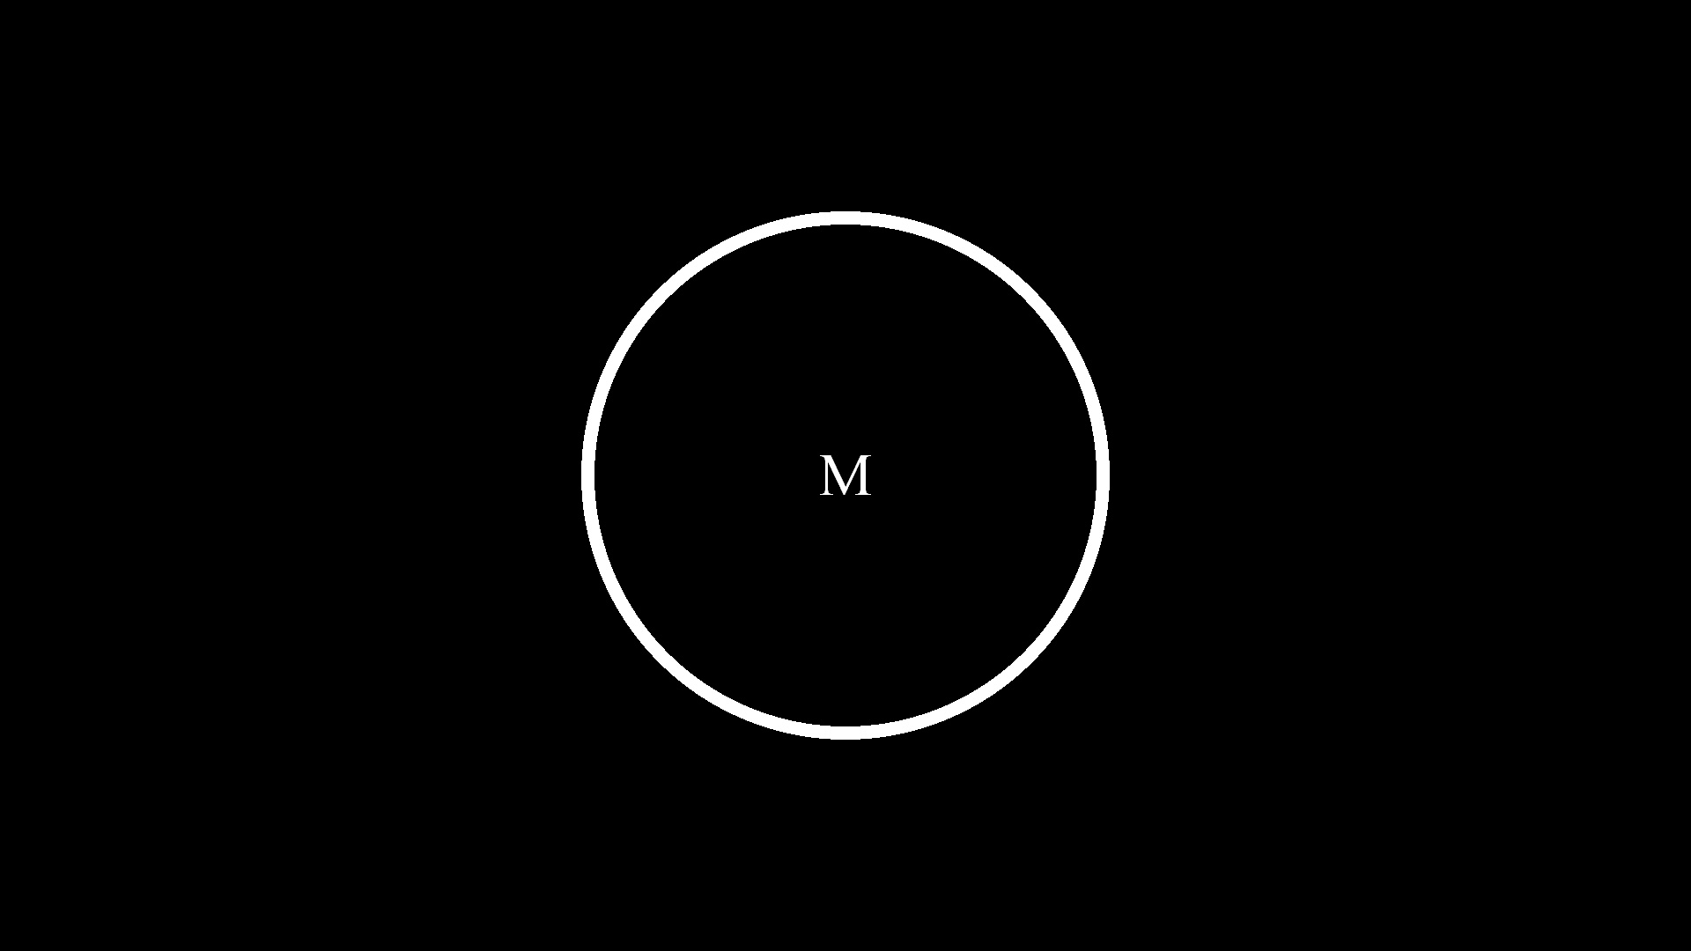
Stimulus

Slide 17
Aufbau eines Trials
Fixationskreuz 1000 ms
Stimulus für 250 ms angezeigt¹
Danach schwarzer Bildschirm für max. 1550 ms
Innerhalb dieser 1800 ms hat man Zeit zu reagieren²
Sobald reagiert wurde, beginnt der ISI
ISI: randomisiert zwischen 500 ms – 2300 ms (in 200 ms Schritten)²
Fixationskreuz während ISI
¹ Trini, M. (2005). Verteilung von Aufmerksamkeit zwischen und innerhalb von Objekten. Dissertation, University Erlangen.
² Schreppel, T. (2008). Der Einfluss von Aufmerksamkeit und Interferenzkontrolle auf die Verarbeitung visueller Stimuli.
Notes:
Dann wir der nächste Reiz angezeigt
→ Ein Trial dauert ca. 70 Sekunden
Studie zu 250 ms: in einer Studie in der getestet werden sollte, ob irrelevante Objekte einen Einfluss auf die Verarbeitung von relevanten Objekten haben, war die Aufgabe, die Farbe des relevanten Objekts so schnell wie möglich auszusprechen (ähnlich wie im Stroop-Test). Nach einem Fixationskreuz wurde der Reiz für 250ms präsentiert
→ aber auch in anderen Studien: z.B:. Eine Go/No-Go Task für Kinder: in zufälliger Reihenfolge erscheinen die Reize für 200ms ( in der Studie von Schreppel Reize für 1000ms Sekunden angezeigt, da ging es aber auch darum Gesichter und Landschaften wiederzuerkennen (“schwieriger”)), Weitere Studie: Reaktion auf die Reize “X” und “U”, je für 200ms angezeigt ( 200 Reize, 50 targets)
Studie zu 1800 ms: gleiche Studie wie bei ISI (unten): …erschienen zentral auf einem schwarzen Bildschirm und verschwanden sofort nach der Reaktion der Probanden. Erfolgte keine Reaktion, wurde das Kreuz nach 1800 ms ausgeblendet.
Studie zu ISI: in einer Studie in der so schnell wie möglich auf aufleuchtende Kreuze reagiert werden sollte wurde dieser ISI verwendet: es gab ein ISI zwischen 500 und 2300 ms (die Länge variierte in Schritten von 200 ms, randomisiert),
Studie zu Fixationskreuz: s. Studie “26 Reize” oder Studie “250 ms”

Slide 18
Aufbau eines Blocks
Vor jedem Block kurze Instruktion auf welchen Stimulus reagiert werden soll
In einem Block entweder Ziffern oder Buchstaben
Ein Block besteht aus 26 visuellen Stimuli¹, davon 6 Ziel Stimuli²
Bei geteilter Aufmerksamkeit: 3-mal Symbol, 3-mal Form als Ziel
Testblöcke kürzer und mit Feedback
¹ Schreppel, T. (2008). Der Einfluss von Aufmerksamkeit und Interferenzkontrolle auf die Verarbeitung visueller Stimuli.
² Schöneck, N., Gest, S., & Schölmerich, A. (2014). Zur Konstruktvalidität der selektiven Aufmerksamkeit in einer computergestützten Testbatterie zur Aufmerksamkeitsprüfung für Kinder (KITAP). Diagnostica.
Notes:
Testdurchlauf: 10 Trials pro Block mit 4 Zielreizen → nur fürs Verständnis, wird nicht gewertet
Testdurchlauf: damit Proband sichergehen kann, dass er die Aufgabe verstanden hat (gibt für uns auch bessere Ergebnisse → Störvariable ausschließen, dass Fehler entstanden sind, weil Aufgabe nichts verstanden wurde
Mit Feedback im Test: damit Proband Möglichkeit hat, falsch verstandes zu korrigieren
Studie zu 26 Reize: l-back Aufgabe: die Probanden sollten abwechselnd präsentierte aufgaben-relevante und -irrelevante Stimuli (Gesichter und Landschaften) auf einem Computermonitor und sollten eine Antworttaste drücken, wann immer ein identischer relevanter Stimulus zweimal hintereinander erschien mit nur einem irrelevanten Stimulus dazwischen (man sollte entweder auf das Gesicht oder auf die Landschaft achten). (Insgesamt wurden 15 zweiminütige Blöcke präsentiert.) Pro Block wurden 26 Bilder dargeboten, immer ein Gesicht und eine Landschaft abwechselnd. Die Datenerhebung erstreckte sich insgesamt pro Person auf 30 Minuten. Während des ISIs erschien ein mittelgraues Fixationskreuz, ebenfalls in der Mitte des Monitors.
Studie Zielreize: in den vergleichbaren Studien wurde das Verhältnis 1:4 gewählt (Studie hier: “eine Aufgabe nach dem Go/NoGo-Paradigma. Nach zufälliger Reihenfolge erscheinen im Verlauf der Aufgabe im Zentrum des Bildschirms für 200 Millisekunden insgesamt 80 fröhliche und traurige Gespenster. Auf das traurige Gespenst soll mit einem Tastendruck reagiert werden (davon 20 Zielreize).“, Weitere Studie: Reaktion auf die Reize “X” und “U”, je für 200ms angezeigt, 200 Reize, 50 targets
→ Wir haben 6 Zielreize gewählt, damit es bei geteilter Aufmerksamkeit ausgewogen ist

Slide 19
Aufbau eines Durchlaufs
Testdurchlauf 2 Blöcke
30 Sekunden Pause
1. Durchlauf 4 Blöcke ¹
2 Minuten Pause ²
2. Durchlauf 4 Blöcke
2 Minuten Pause
3. Durchlauf 8 Blöcke
¹ van der Stelt, O., Kok, A., Smulders, F. T., Snel, J., & Gunning, W. B. (1998). Cerebral event-related potentials associated with selective attention to color: developmental changes from childhood to adulthood. Psychophysiology, 35(3), 227-239.
² Barry, R. J., Kirkaikul, S., & Hodder, D. (2000). EEG alpha activity and the ERP to target stimuli in an auditory oddball paradigm. International journal of psychophysiology, 39(1), 39-50.
² Albert, D., Gertzen, H., & Rodenhausen, H. Zeitlicher Verlauf bewertender Differenzierung bei Binärwahlen zwischen benannten Alternativen.
Notes:
→ Pause damit die Aufmerksamkeitsformen unabhängig voneinander gemessen werden und sich nicht gegenseitig beeinflussen
30 Sekunden Pause: nur zwei kurze Blöcke, kein hoher Effekt. 30 Sekunden reichen. Falls etwas nochmal erklärt werden müsste. Testdurchlauf: damit Proband sichergehen kann, dass er die Aufgabe verstanden hat (gibt für uns auch bessere Ergebnisse → Störvariable ausschließen, dass Fehler entstanden sind, weil Aufgabe nicht verstanden wurde
Studie Anzahl Blöcke:
In einer Studie wurden Probanden Stimuli mit roten oder blauen Kreisen präsentiert und die Hälfte der Kreise hatten eine kleine Lücke. Reagiert werden musste auf die Kreise ohne Lücke, einer bestimmten Farbe. Der Test bestand aus 4 Blöcken mit je 80 Stimuli (je 100ms, ISI 1300-1900ms), kurze Pausen zwischen den Blöcken
→ wir erheben mit je 4 Blöcken eine Aufmerksamkeitsform, je 80 Stimuli wäre aber zu viel, da wir ja 3 Durchläufe haben
Studie 2 Minuten Pause:
in verschiedenen Studien meist Pausen von 1-4 Minuten. Hier: Es wurden akustische Signale präsentiert, in 4 Blöcken mit je 150 Reizen, zwischen den Blöcken waren 2 Minuten Pause. Bei uns ist die Pause zwischen den Durchläufen, in der Studie ein Block ca. 3 Minuten , bei uns ein Durchlauf ca. 4,5 Minuten
In einer Studie mussten Probanden die attraktivität von Schauspielern bewerten und hatten auch da zwischen den Blöcken 1 Minute Pause
8 Blöcke: je 4, um Wechsel zu messen (4 Blöcke insgesamt wären zu wenig). Möglichkeit direkter Vergleich “Block 1 selektiv im m1. Durchlauf mit Block 1 selektiv im 3. Durchlauf”

Slide 20
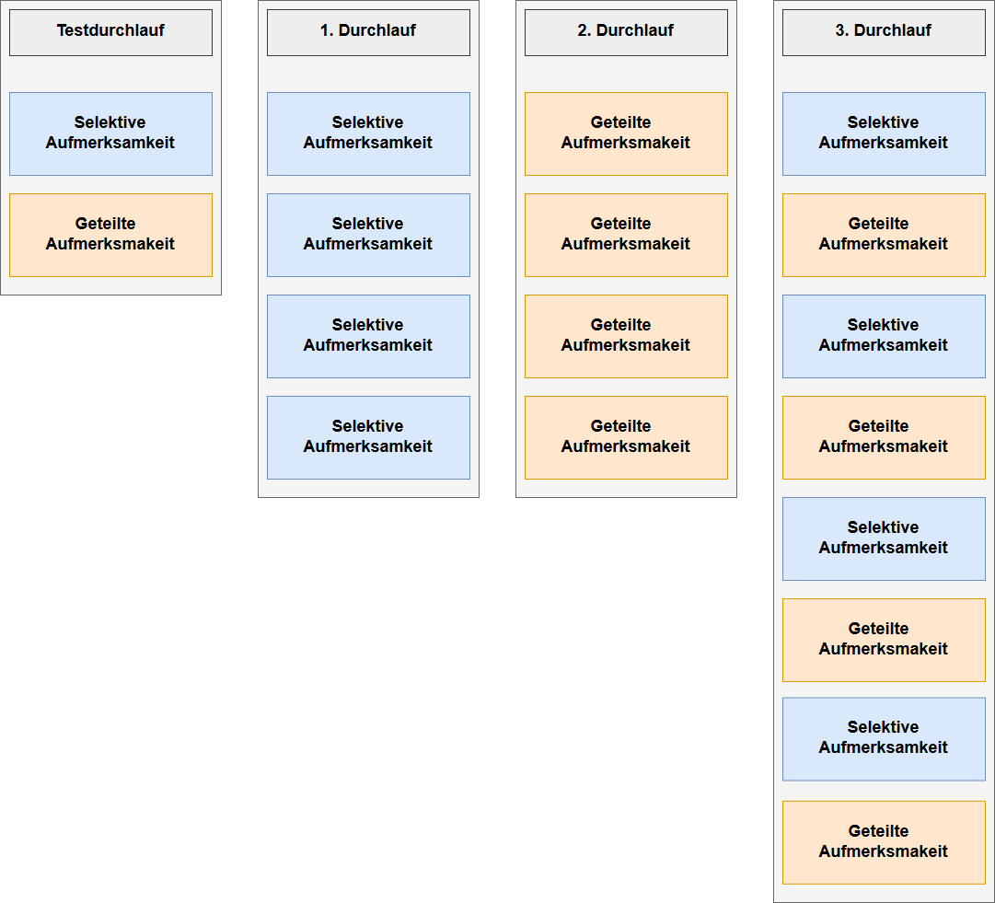
Notes:
Wir haben erst selektive und geteilte Aufmerksamkeit unabhängig voneinander gemessen und danach die Aufmerksamkeitsformen im Wechsel um die Wechselkosten zu ermitteln
Die sel. & get. Aufmerksamkeiten werden mit jeweils 4 Blöcken gemessen und beim Wechsel werden in 6 Blöcken die sel. & get. Aufmerksamkeit abgewechselt, zwischen den Durchläufen jeweils 2 Minuten Pause

Slide 21
Übersicht Paradigma
Block | Testdurchlauf | 1. Durchlauf (Fokus.) | 2. Durchlauf (Geteilt) | 3. Durchlauf (Wechsel)
1 | Buchstabe: D | Form: Kreis (Buchstaben) | Buchst.: X & Form: Stern | Form: Stern (Buchstaben)
2 | Zahl: 2 & Form: Viereck | Zahl: 3 | Zahl: 4 & Form: Viereck | Zahl: 7 & Form: Viereck
3 |  | Buchst.: M | Buchst.: A & Form: Kreis | Buchstabe: T
4 |  | Form: Dreieck (Zahlen) | Zahl: 6 & Form: Dreieck | Zahl: 9 & Form: Kreis
5 |  |  |  | Form: Dreieck (Zahlen)
6 |  |  |  | Buchst.: E & Form: Stern
7 |  |  |  | Zahl: 2
8 |  |  |  | Buchst. D & Form: Viereck

Slide 22
Umsetzung in Presentation

Slide 23
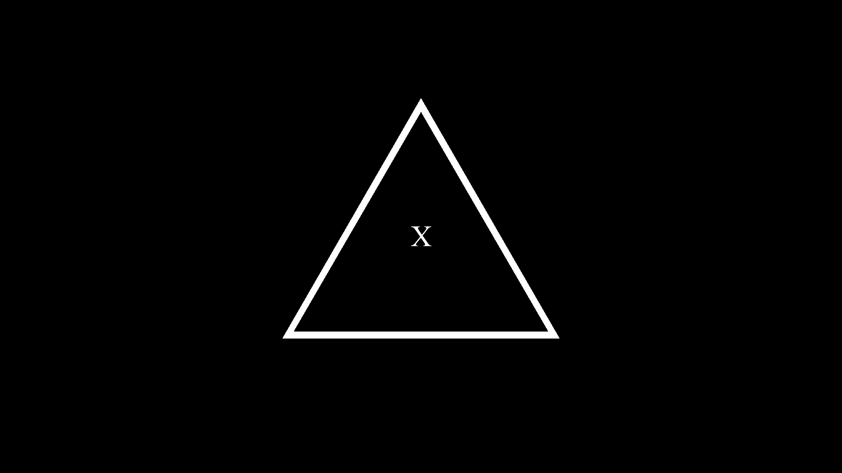
Aufbau Stimuli

Slide 24

Aufbau Stimuli

Slide 25
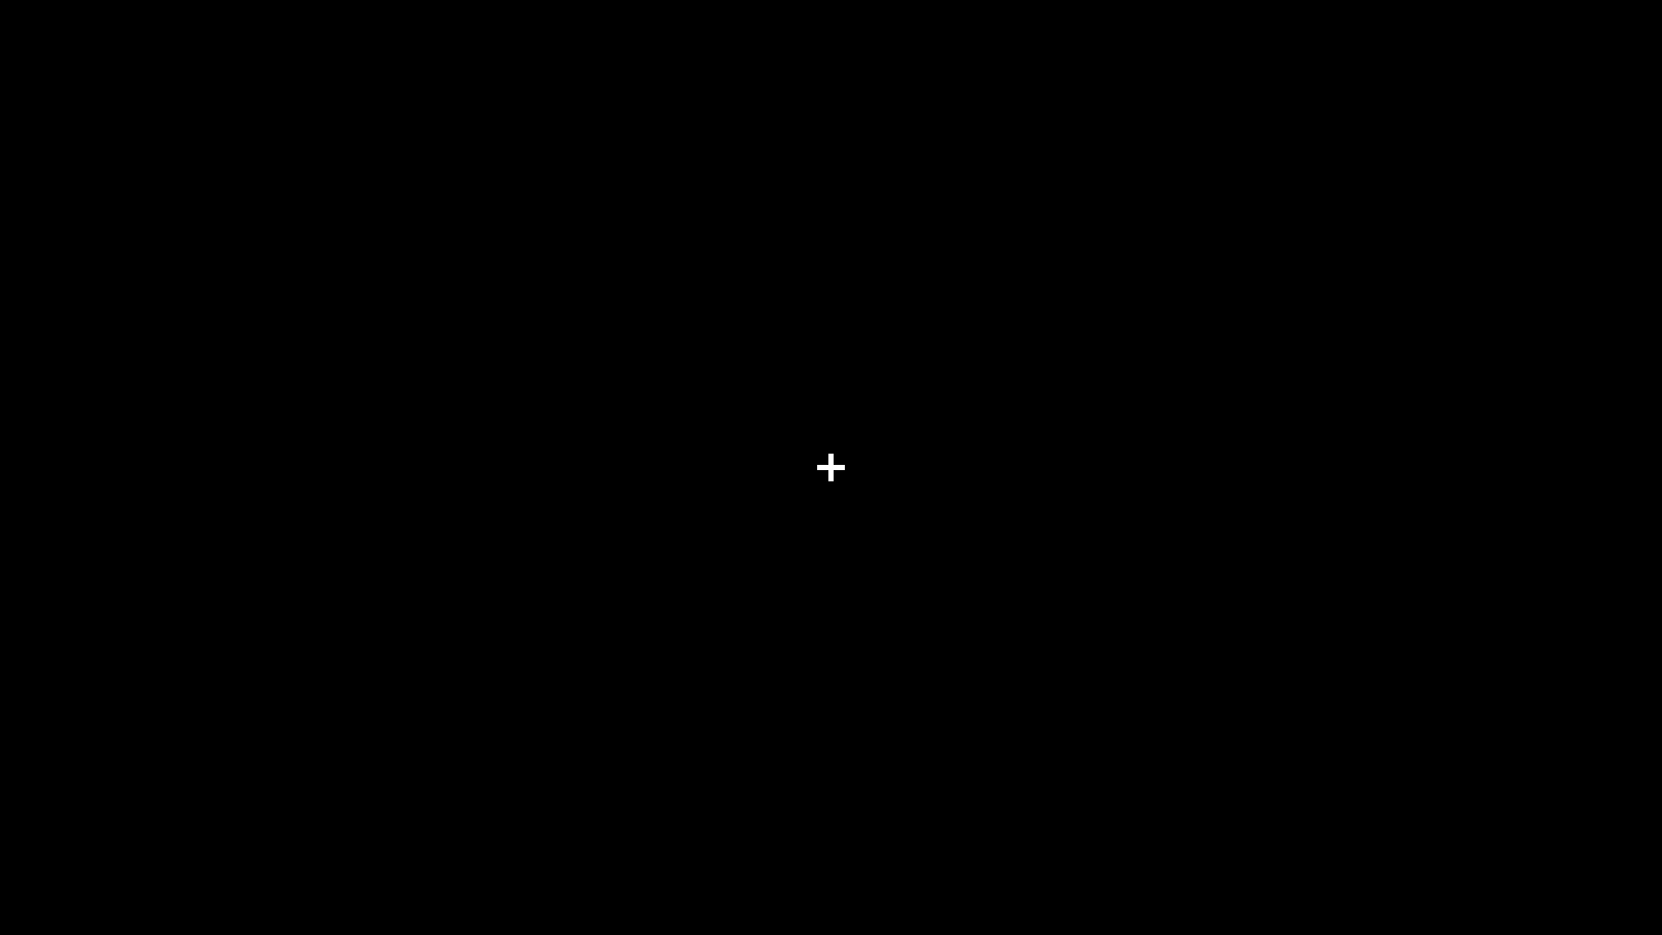
Aufbau Stimuli

Slide 26

Aufbau Stimuli

Slide 27
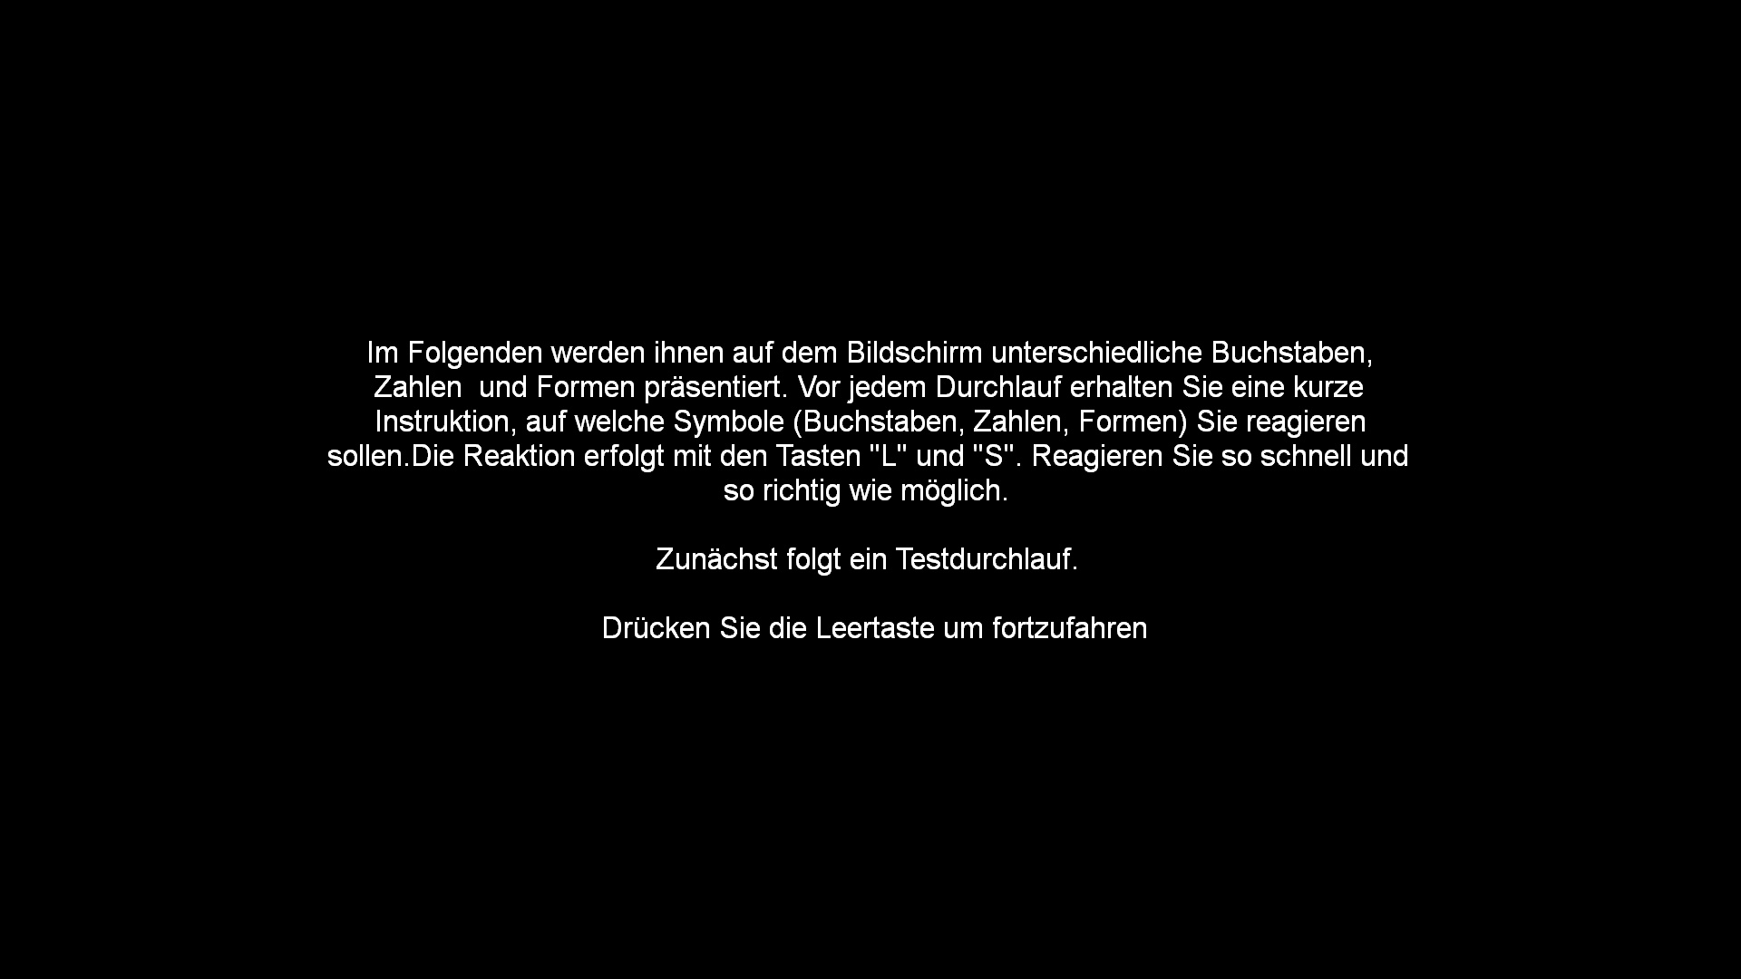
Allgemeine Instruktion

Slide 28
Block selektive Aufmerksamkeit

Slide 29
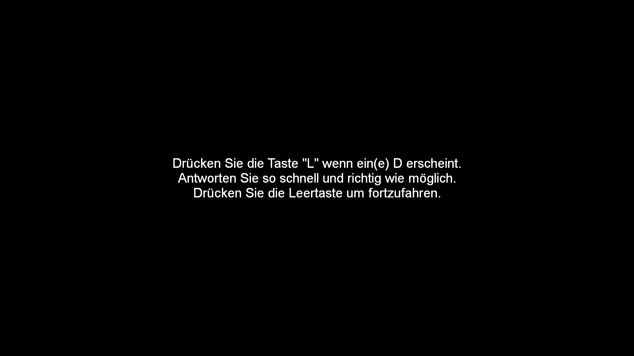

Slide 30
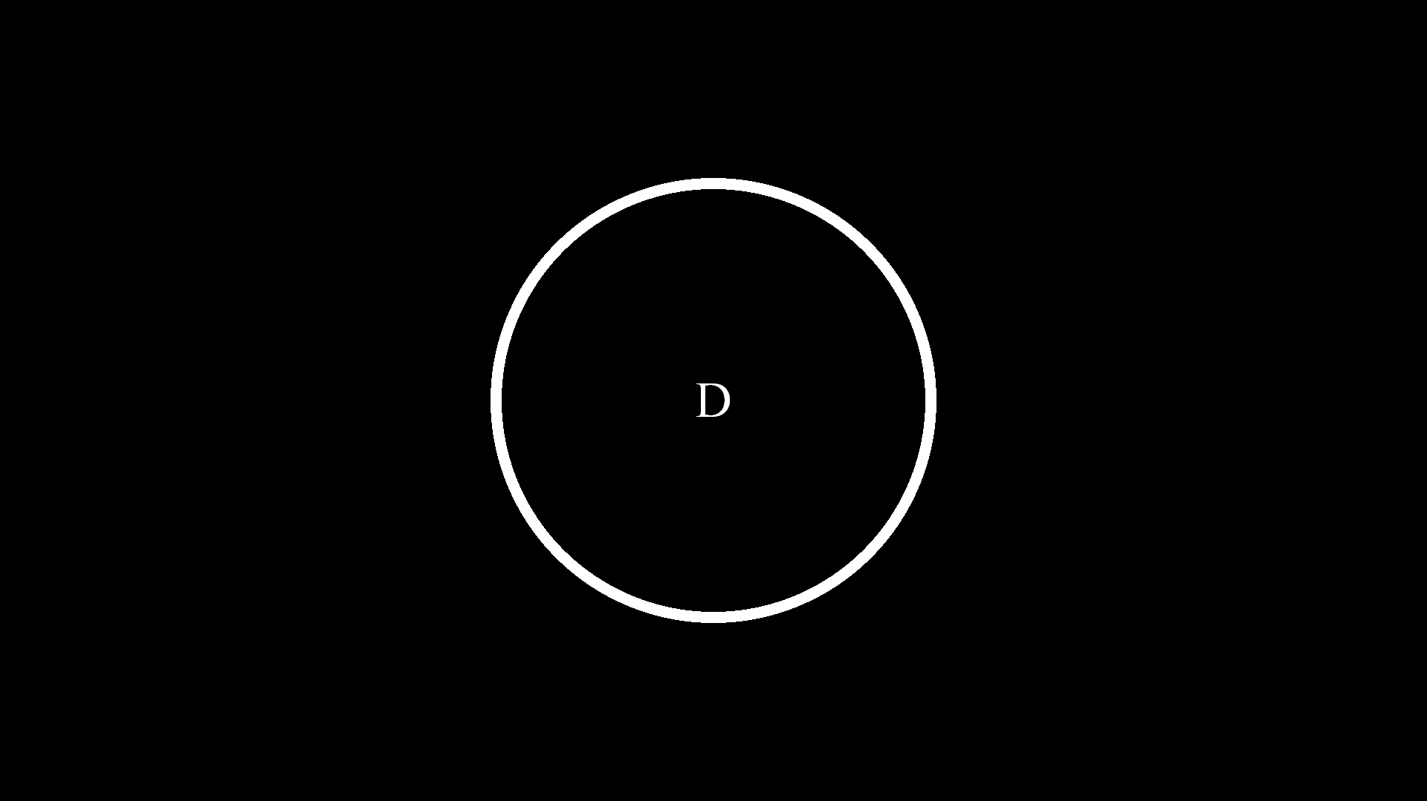

Slide 31
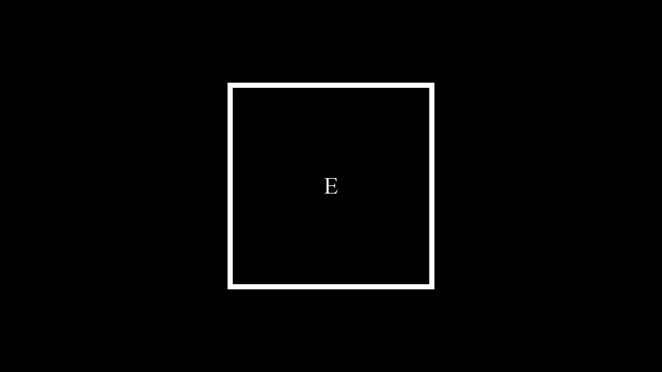

Slide 32
Block geteilte Aufmerksamkeit

Slide 33


Slide 34
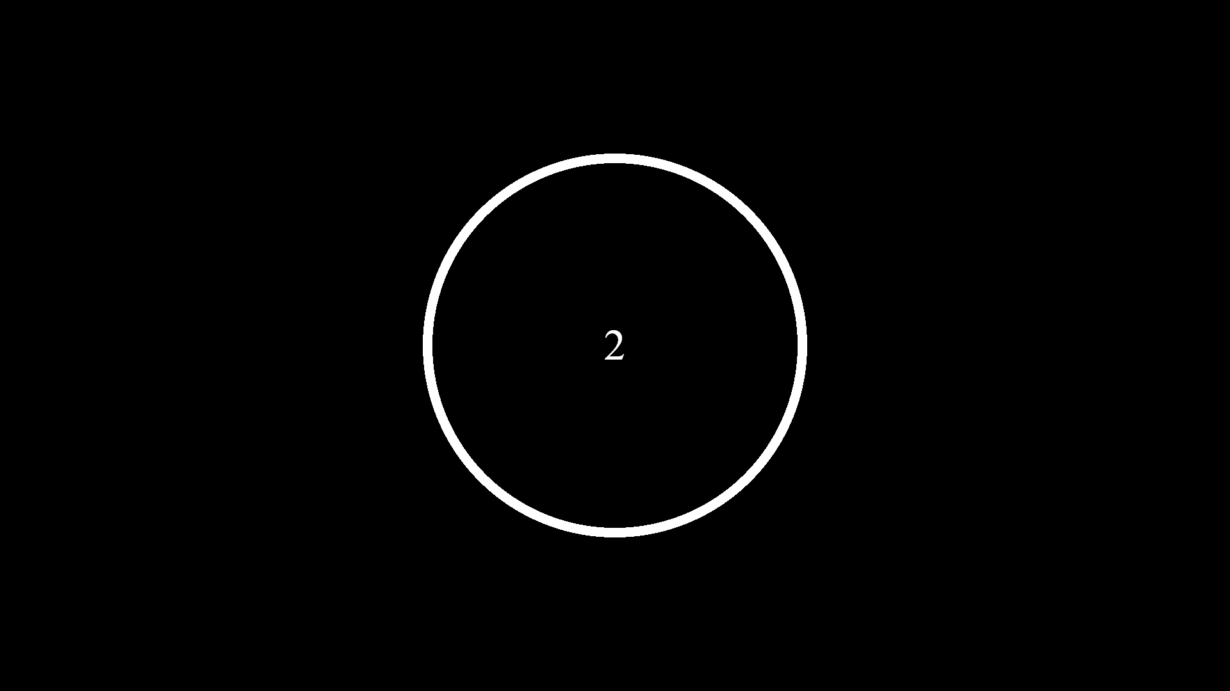

Slide 35
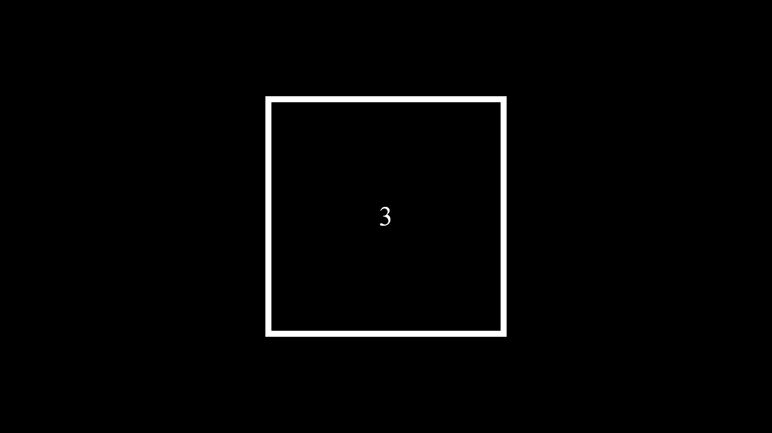

Slide 36


Slide 37
Programmierung

Slide 38

Programmierung
Scenario Definition Language (SDL)
Presentation Control Language (PCL)
Set Definition File (SDF)
Initialisierung
Code
Output
Notes:
38

Slide 39

Programmierung
Darstellung von Blöcken als Arrays
{{1,4},{1,3},{1,4},{1,3},{1,3},{1,2},{2,3},{5,4},{3,2},{6,2},{5,1},{4,1},{2,1},{5,4},{5,1},{2,4},{4,4},{6,1},{4,3},{5,4},{3,1},{2,1},{2,4},{3,4},{6,4},{5,4}}
Buchstabe „A“
Form Stern
Notes:
39

Slide 40

Programmierung
Pipeline wird zusammengefasst zu make_and_present_trials()
Start
make_trials()
Gefüllter Array
validate()
Validierter Array
present_trials()
Notes:
40

Slide 41
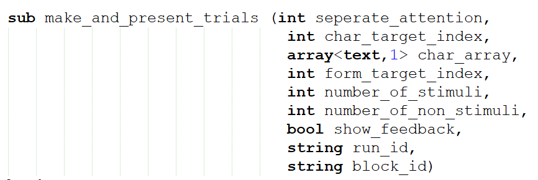
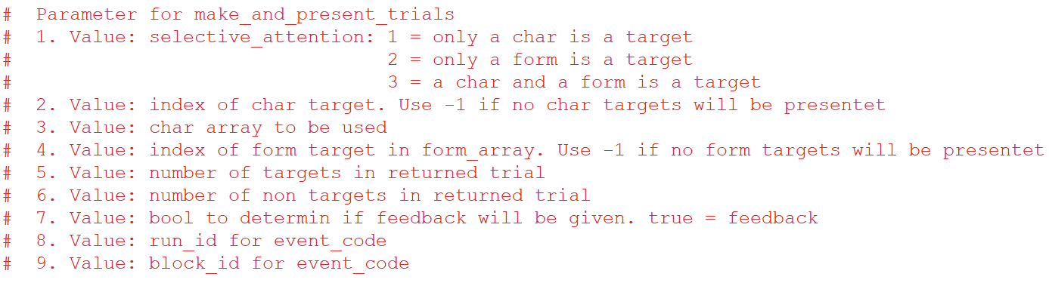
Programmierung
Notes:
41

Slide 42
Aufbereitung der Daten

Slide 43
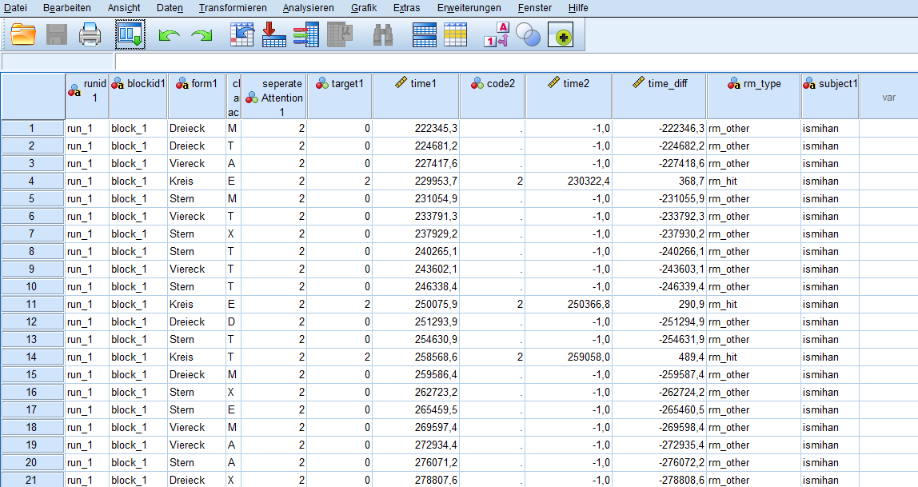
Rohdaten
Notes:
43

Slide 44
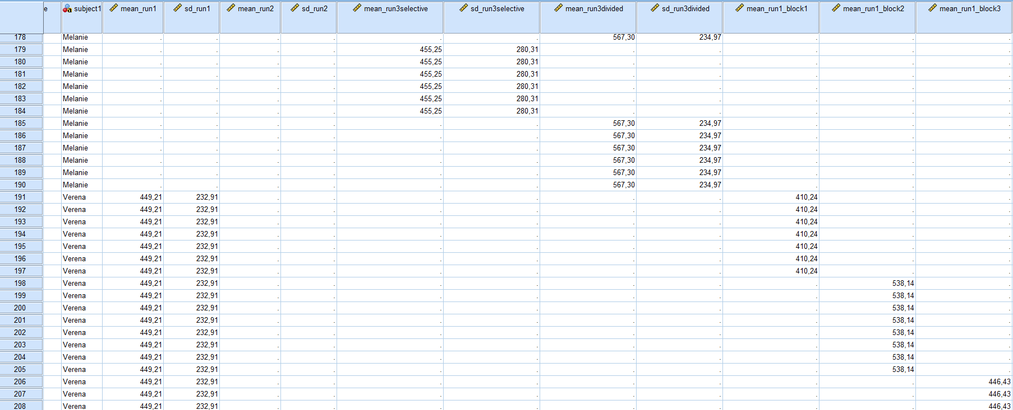
Bereinigte Daten
Rohdaten
Syntax
Bereinigte Daten
Syntax
Akkumulierte Daten
Notes:
44

Slide 45
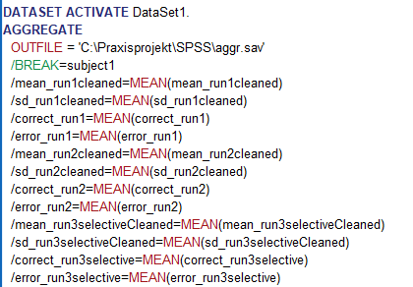
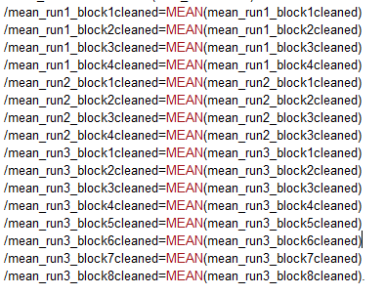
Akkumulierte Daten
Notes:
45

Slide 46
Statistische Auswertung

Slide 47
Liegen Wechselkosten vor?
1. Durchlauf
2. Durchlauf
3. Durchlauf
Selektive Aufmerksamkeit
Geteilte Aufmerksamkeit
Selektive Aufmerksamkeit*
Selektive Aufmerksamkeit
Geteilte Aufmerksamkeit
Geteilte Aufmerksamkeit*
Selektive Aufmerksamkeit
Geteilte Aufmerksamkeit
Selektive Aufmerksamkeit*
Selektive Aufmerksamkeit
Geteilte Aufmerksamkeit
Geteilte Aufmerksamkeit*
Selektive Aufmerksamkeit*
Geteilte Aufmerksamkeit*
Selektive Aufmerksamkeit*
Geteilte Aufmerksamkeit*

Slide 48
Liegen Wechselkosten vor?
1. Durchlauf
2. Durchlauf
3. Durchlauf
Selektive Aufmerksamkeit
Geteilte Aufmerksamkeit
Selektive Aufmerksamkeit*
Mittelwert der Selektiven Aufmerksamkeit
Mittelwert der Selektiven Aufmerksamkeit
Selektive Aufmerksamkeit
Geteilte Aufmerksamkeit
Geteilte Aufmerksamkeit*
Selektive Aufmerksamkeit
Geteilte Aufmerksamkeit
Selektive Aufmerksamkeit*
Selektive Aufmerksamkeit
Geteilte Aufmerksamkeit
Geteilte Aufmerksamkeit*
Selektive Aufmerksamkeit*
→ t-Test für abhängige Stichproben
Geteilte Aufmerksamkeit*
Selektive Aufmerksamkeit*
Geteilte Aufmerksamkeit*

Slide 49
Gibt es einen Einfluss innerhalb der Durchläufe?
1. Durchlauf
2. Durchlauf
3. Durchlauf
Selektive Aufmerksamkeit
Geteilte Aufmerksamkeit
Selektive Aufmerksamkeit*
Selektive Aufmerksamkeit
Geteilte Aufmerksamkeit
Geteilte Aufmerksamkeit*
MWH
Selektive Aufmerksamkeit
Geteilte Aufmerksamkeit
Selektive Aufmerksamkeit*
Selektive Aufmerksamkeit
Geteilte Aufmerksamkeit
Geteilte Aufmerksamkeit*
Selektive Aufmerksamkeit*
ANOVA mit Messwiederholung
Greenhouse-Geisser post-hoc
Geteilte Aufmerksamkeit*
Selektive Aufmerksamkeit*
Geteilte Aufmerksamkeit*

Slide 50
Einfluss der Wechselkosten über die Messzeitpunkte
1. Durchlauf
2. Durchlauf
3. Durchlauf
Selektive Aufmerksamkeit
Geteilte Aufmerksamkeit
Selektive Aufmerksamkeit*
Selektive Aufmerksamkeit
Geteilte Aufmerksamkeit
Geteilte Aufmerksamkeit*
Selektive Aufmerksamkeit
Geteilte Aufmerksamkeit
Selektive Aufmerksamkeit*
Selektive Aufmerksamkeit
Geteilte Aufmerksamkeit
Geteilte Aufmerksamkeit*
Selektive Aufmerksamkeit*
Geteilte Aufmerksamkeit*
Selektive Aufmerksamkeit*
Geteilte Aufmerksamkeit*

Slide 51
Einfluss der Wechselkosten über die Messzeitpunkte
1. Durchlauf
2. Durchlauf
3. Durchlauf
Selektive Aufmerksamkeit
Geteilte Aufmerksamkeit
Selektive Aufmerksamkeit*
Δ
Selektive Aufmerksamkeit
Geteilte Aufmerksamkeit
Geteilte Aufmerksamkeit*
Δ
MWH
Selektive Aufmerksamkeit
Geteilte Aufmerksamkeit
Selektive Aufmerksamkeit*
Δ
Selektive Aufmerksamkeit
Geteilte Aufmerksamkeit
Geteilte Aufmerksamkeit*
Δ
Selektive Aufmerksamkeit*
ANOVA mit Messwiederholung
Greenhouse-Geisser post-hoc
Geteilte Aufmerksamkeit*
Selektive Aufmerksamkeit*
Geteilte Aufmerksamkeit*

Slide 52
Liegen Wechselkosten vor?
1. Durchlauf
2. Durchlauf
3. Durchlauf
Selektive Aufmerksamkeit
Geteilte Aufmerksamkeit
Selektive Aufmerksamkeit*
Selektive Aufmerksamkeit
Geteilte Aufmerksamkeit
Geteilte Aufmerksamkeit*
Selektive Aufmerksamkeit
Geteilte Aufmerksamkeit
Selektive Aufmerksamkeit*
ANOVA mit Messwiederholung
Greenhous-Geisser post-hoc
MWH
Selektive Aufmerksamkeit
Geteilte Aufmerksamkeit
Geteilte Aufmerksamkeit*
Selektive Aufmerksamkeit*
Geteilte Aufmerksamkeit*
Selektive Aufmerksamkeit*
Geteilte Aufmerksamkeit*

Slide 53
Ausblick
Validierungsstudie:
Digit Span
Go/No-Go Task
Außerdem:
Weitere Aufmerksamkeitsformen
Soziodemografische Unterschiede
Verbesserung/Verschlechterung im zeitlichen Verlauf
Notes:
„eventuell messbar oder wie formulieren?“
Vielleicht ermüdet man, weil man so lange das Gleiche macht → Wechsel wirkt Vigilanzeffekten entgegen
aktuell Durchführung einer Studie zur Validierung des Tests:
enthält Digit Span & Go- NoGo Task zum Vergleich
Digit-Span-Test misst das Arbeitsgedächtnis (andere Methode und misst was anderes, aber ähnliches)
Go No-Go misst Inhibition: ähnliche Methode, misst aber etwas ein bisschen anderes
es gilt zu Überprüfen ob wir neben dem Wechsel auch anderes Feststellen können

Slide 54
Vielen Dank für Ihre Aufmerksamkeit

